Slide 1
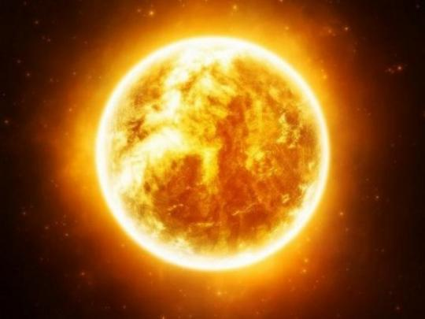
Будова сонячної атмосфери.Прояви сонячної актиності та її вплив на Землю
Астрономія 11 клас
24.03.2022р.

Slide 2
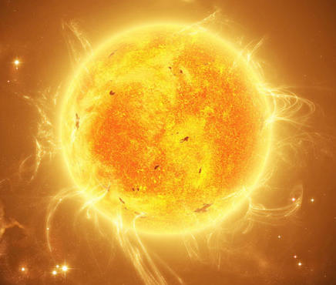
Згадаємо основні відомості про Сонце
Радіус R=700000 км.
Маса М=1,989 10³⁰ кг.
Середня густина ρ=1,4 г/см³ (в центрі-152 т/м³).
Сонце випромінює енергію у всьому діапазоні довжин електромагнітних хвиль
Світність (потужність випромінювання) L=3,85 10²⁶Вт.
Температура в середньому 6 000 К.
Хімічний склад 70% маси водень, 28% - гелій, інших елементів не більше 2%.
Обертання. Сонце обертається навколо своєї осі в тому ж напрямку, що і планети навколо нього.
Кутова швидкість його обертання зменшується з віддаленням від екватора. Період обертання Сонця на екваторі - 25 діб, а біля полюсів - 30 діб.

Slide 3
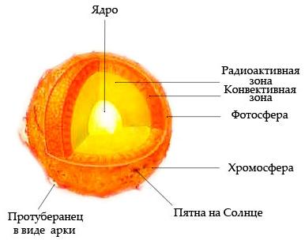
Будова Сонця
У внутрішній структурі Сонця умовно виділяють:
ядро;
зону променистої рівноваги;
конвективну зону;
атмосферу, що складається з фотосфери, хромосфери і корони.

Slide 4
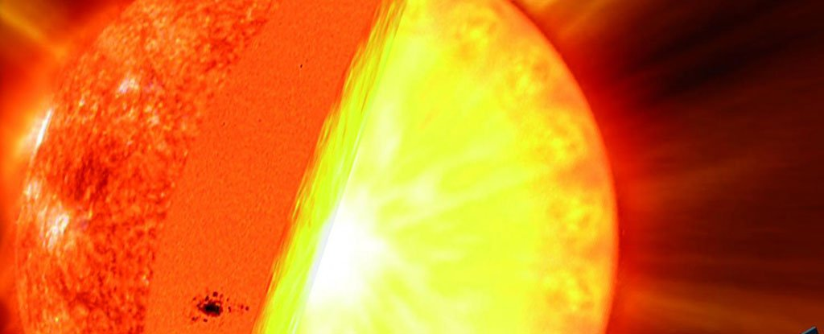
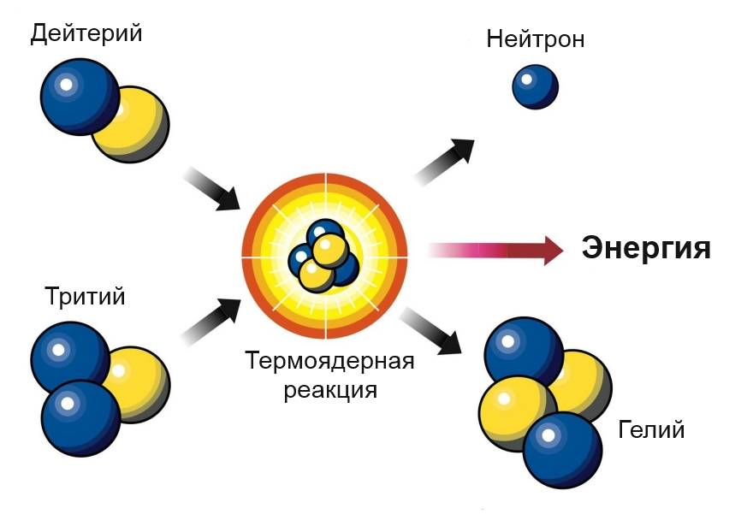
Будова Сонця
Ядро - центральна область Сонця (R = 0,33Rc), в якій через надвисокий тиск і температуру 15 млнК відбуваються термоядерні реакції.
Ядро - зона, де зосереджена половина сонячної маси і виділяється практично вся енергія, яка змушує його світитися.
З віддаленням від центру Сонця температура поступово зменшується і, нарешті, стає недостатньою для протікання термоядерних реакцій. Так визначають межі ядра.

Slide 5
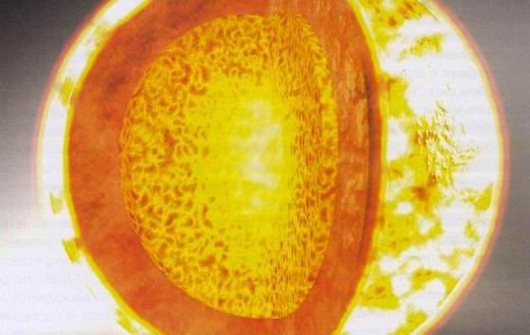
Будова Сонця
Енергія, яка виділяється в сонячному ядрі, переноситься назовні двома способами: променевим і конвективним.
Зона, в якій енергія переноситься шляхом поглинання випромінювання і подальшого його перевипромінювання, називається зоною променистої рівноваги.
Вище цього рівня знаходиться конвективна зона. Енергія з глибини вгору переноситься в основному за допомогою конвекції, хоча променеве перенесення теж має місце.
Процес передачі енергії від центральних областей до фотосфери дуже повільний і триває мільйони років.

Slide 6
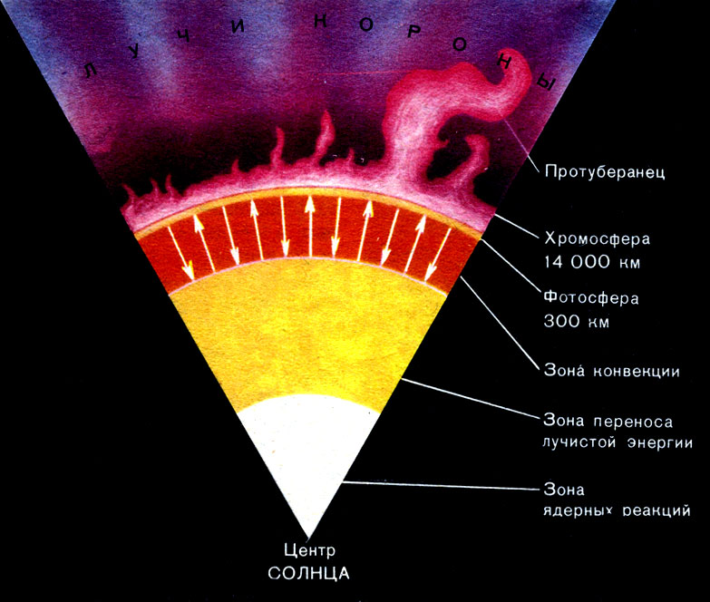
Атмосфера Сонця
Зовнішній шар Сонця називається атмосферою і умовно поділяється на три концентричні оболонки:
фотосферу
хромосферу
корону.

Slide 7
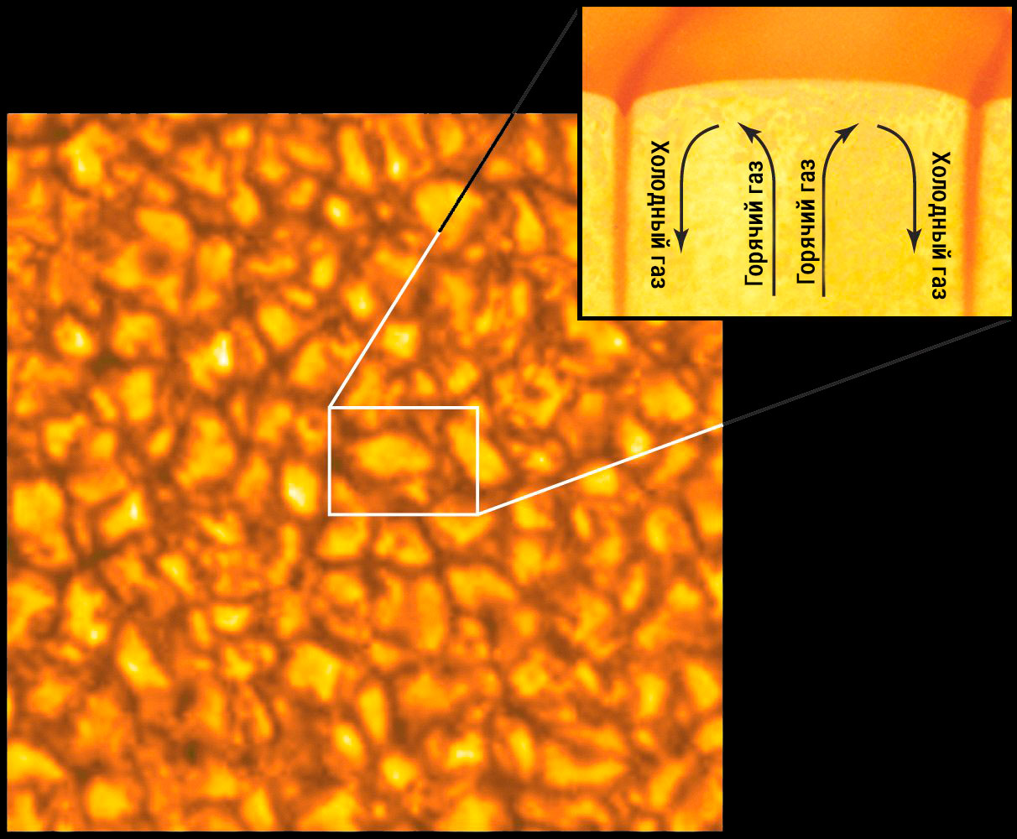
Атмосфера Сонця
Фотосфера («сфера світла») - найнижчий і найщільніший шар атмосфери
товщина 300 км
температура в середньому 6000 К
має зернисту структуру, яку називають грануляцією (від лат. зернятко). Одночасно в фотосфері близько 3 млн. гранул. Середній діаметр 700 км і існує вона до 10 хв.
Картина грануляції схожа на кипіння окропу. Конвективні потоки зі швидкістю 1 км/с піднімають з надр фотосфери гарячу плазму, і місця, де вона виходить на поверхню, світліші. Темні проміжки - місця, де опускається вниз охолоджена плазма.

Slide 8
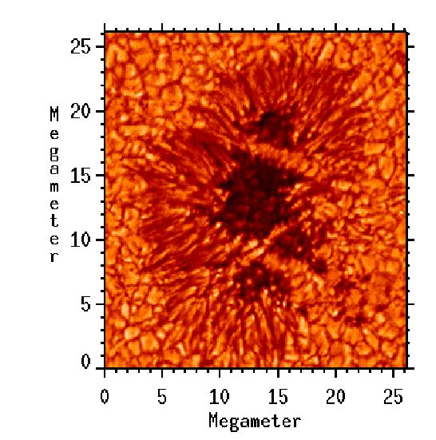
Атмосфера Сонця
Шар атмосфери, розташований над фотосферою, називається хромосферою («колір»).
товщина понад 12000 км
температура зростає від 4500 К до 100000 К. Під час повних затемнень Сонця хромосферу видно у вигляді тонкого рожево - червоного кільця, яке оточує диск Місяця.
пронизана величезною кількістю спікул (від лат. вістрі, кінчик) - тонких колоноподібних утворень з відносно холодної речовини, оточених значно більш гарячою плазмою.
Одночасно може бути близько 30000 спікул, кожна з яких існує 2-5 хв.

Slide 9
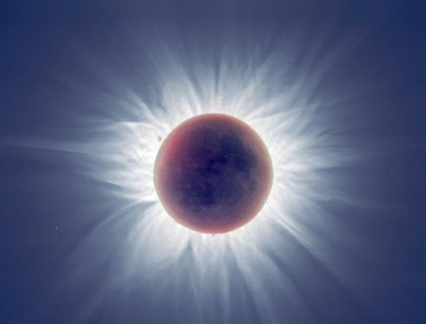
Атмосфера Сонця
Зовнішній дуже розріджений шар атмосфери Сонця називається короною.
відстань - понад 10 радіусів Сонця
температура підвищується до 2 млнК.
яскравість сонячної корони приблизно така ж, як і в повний місяць, тому побачити її на тлі яскравої фотосфери неможливо.
постійно поповнюється речовиною з хромосфери, і одночасно з неї в міжпланетний простір випливає безперервний потік частинок, який називають сонячним вітром.
У внутрішніх шарах корони виникають величезні потоки плазми - протуберанці.

Slide 10
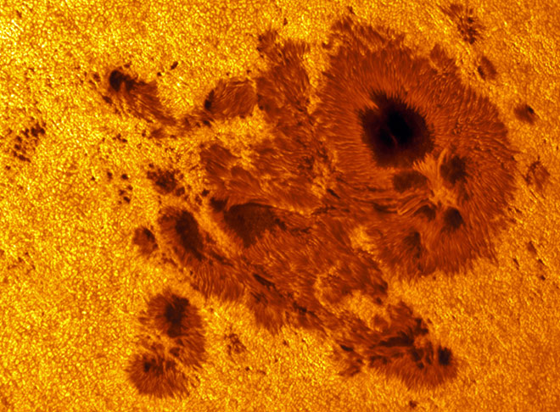
Сонячна активність і її вплив на Землю
Сонячні плями.
У телескоп або на фотографіях Сонця можна побачити ділянки зі зниженою яскравістю - темні плями, які виникають в фотосфері.
Температура речовини в них менше, ніж у навколишніх ділянках фотосфери (приблизно 4500 К).
Розміри плям різноманітні і можуть досягати 180 000 км. На тлі яскравої фотосфери плями виглядають чорними, але їх істинний колір - червоний.
Сонячні плями - нестійкі утворення, їх форма і кількість постійно змінюється. Найчастіше плями виникають в екваторіальній зоні Сонця.

Slide 11
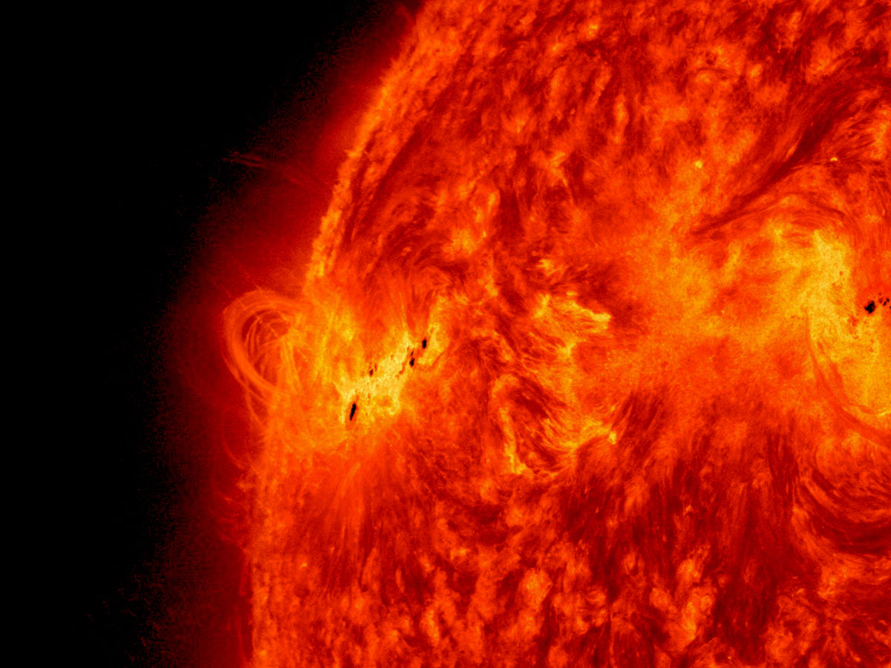
Сонячна активність і її вплив на Землю
Факели.
Поряд з плямами в фотосфері часто спостерігаються факели - світлі утворення, які мають складну волокнисту структуру.
Їх яскравість трохи переважає над яскравістю фотосфери, а температура лише на 200 - 300 К вище.
Факели є повсюдними супутниками плям. Оскільки в самій плямі потік енергії з надр Сонця менше, то ділянка поруч з плямою - факел - це місце, де її надходить більше.

Slide 12
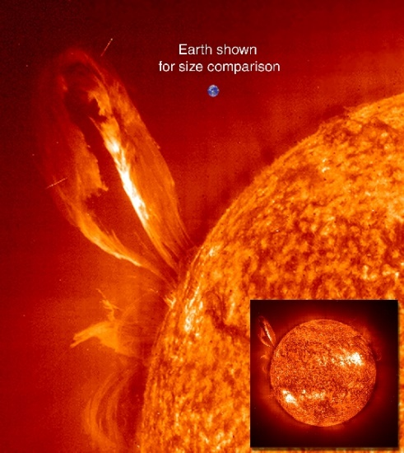
Сонячна активність і її вплив на Землю
Протуберанці.
У внутрішніх шарах корони виникають величезні потоки плазми аркоподібної або фонтаноподібної форми - протуберанці.
Протуберанці - це утворення, в яких речовина піднімається над сонячною поверхнею і утримується над нею завдяки магнітному полю.
Температура речовини протуберанця в сотні разів менше температури навколишньої плазми, а щільність в стільки ж разів більше. Форма, розміри і розвиток протуберанців визначається магнітним полем.

Slide 13
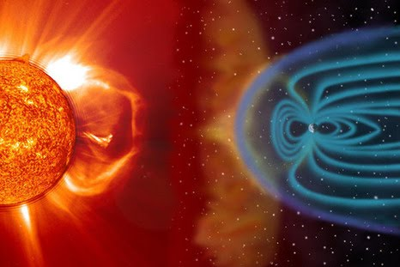
Сонячна активність і її вплив на Землю
Сонячні спалахи - різкі збільшення яскравості незначних ділянок хромосфери над групами сонячних плям.
Тривалість спалахів від декількох хвилин до 7 годин.
Спалахи - це раптове виділення енергії, накопиченої в магнітному полі активної зони. При цьому виділяється до 10²⁵ Дж енергії і в міжпланетний простір зі швидкістю до 30000 км/с викидаються мільярди тон речовини.

Slide 14
Завдання
Опрацюйте параграф 20 та 21
Доповніть вивчене по презентації матеріалом підручника
Знайдіть цікаві факти про вплив магнітних бур на самопочуття і здоров’я людини
Прочитайте рубрику «Чи знаєте ви , що…» на сторінці 106 вашого підручника астрономії

